Slide 1
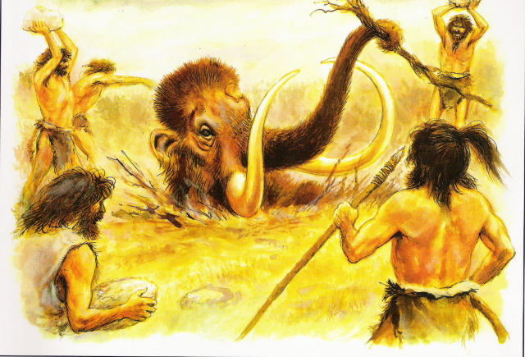
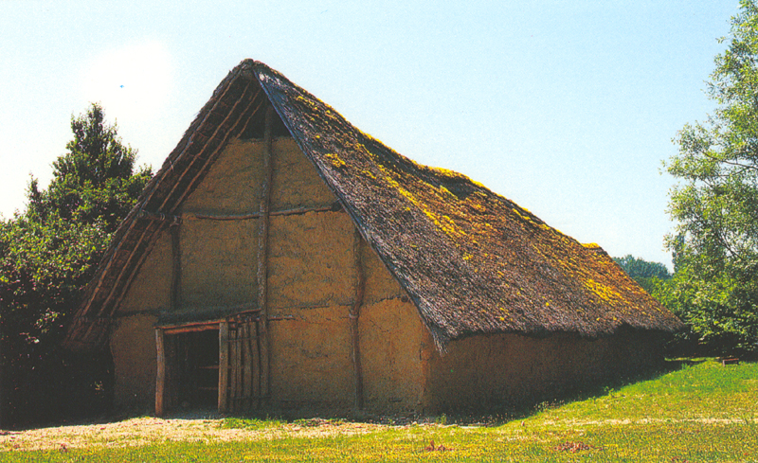
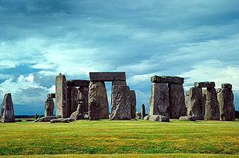



2.1 Pravěk
Elektronická učebnice - II. stupeň Základní škola Děčín VI, Na Stráni 879/2 – příspěvková organizace Dějepis
Období pravěku je nejstarší a nejdelší etapou lidských dějin. Zahrnuje vývoj člověka a lidské společnosti od jejího vzniku do počátku starověku, tj. do zavedení písma.
Dějiny pravěku
Pravěk
Autor: Mgr. Zuzana Kadlecová

Slide 2
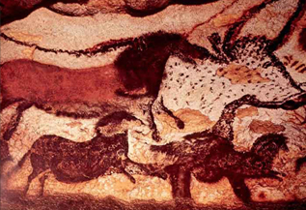

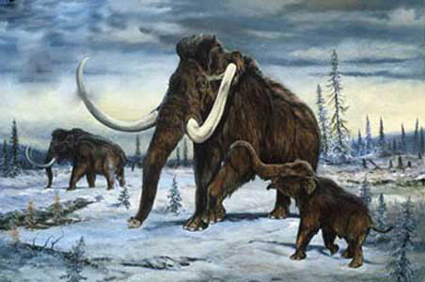
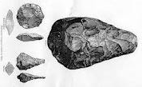
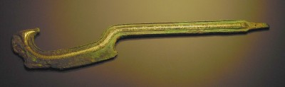
2.2 Co již víme?
Elektronická učebnice - II. stupeň Základní škola Děčín VI, Na Stráni 879/2 – příspěvková organizace Dějepis
Přírodní podmínky
- střídání dob ledových (glaciál) a meziledových (interglaciál)
Periodizace pravěku
podle materiálu, z kterého člověk vyráběl nástroje
podle způsobu opatřování potravy
- sběr plodů, kořínků, lov, rybolov
=> závislost člověka na přírodě
postupné ochočování zvěře = domestikace
nástroje z kamene (pazourku, křemene) – pěstní klín, kostěné hroty, harpuny, jehly, dřevěný oštěp, luk a šípy
období přisvojovacího hospodářství
doba kamenná
doba měděná
vznik zemědělství (pěstování obilnin a luštěnin, chov dobytka)
1. společenská dělba práce
hrnčířství (keramika), tesařství, předení a tkaní, …
2. společenská dělba práce: oddělení řemesel od zemědělství
„doba kovů“: bronz = slitina mědi a cínu
rozvoj kovolitectví a kovotepectví – srpy, rádla, meče, kopí, dýky, přilby, …
období výrobního hospodářství
(neolitická revoluce)
doba bronzová
doba železná
Od neolitické revoluce nerovnoměrnost vývoje:
- nejdříve na Předním východě (10. a 9.tis. př.n.l.)

Slide 3
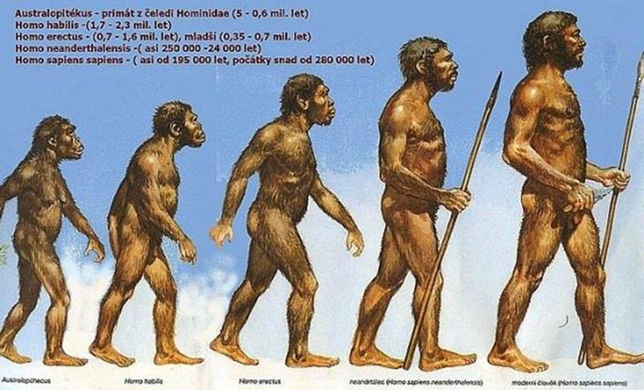
2.3 Jaké si řekneme nové termíny a názvy?
Elektronická učebnice - II. stupeň Základní škola Děčín VI, Na Stráni 879/2 – příspěvková organizace Dějepis
Antropologie
- věda o původu a vývoji člověka
Antropogeneze
- proces vzniku, utváření a vývoje člověka jako biologické a společenské bytosti
Hominizace
„polidštění“
napřimování postavy a chůze po zadních končetinách
vývoj ruky jako pracovního orgánu
ústup zvířecího vzezření obličeje (mizení nadočnicových oblouků, vytváření čela a vysunuté brady)
růst objemu mozku
vznik řeči – nástroj lidské komunikace
člověk zručný
- vědomé používání a zhotovování nástrojů
člověk vzpřímený
- znalost ohně
člověk rozumný
- schopnost rozdělávat oheň
člověk současný
„lovec mamutů“
počátky umění
Vývoj člověka

Slide 4

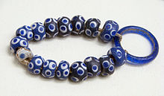


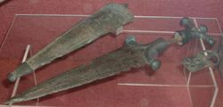
2.4 Co si řekneme nového?
Elektronická učebnice - II. stupeň Základní škola Děčín VI, Na Stráni 879/2 – příspěvková organizace Dějepis
C. Doba železná
Halštatská (Hallstatt u Salzburku)
vliv antického světa (obchod)
růst majetkových rozdílů (vrstva náčelnická a válečnická)
bylanská kultura: bohaté knížecí hroby
Laténská (La Tène ve Švýcarsku)
průnik Keltů: v Čechách kmen Bójů (lat. Bohemia = Bojohemum)
vznik nejvyspělejší kultury evropského pravěku
dokonalé zbraně, kolové válečné vozy
ražba mincí = statéry
znalost hrnčířského kruhu
významná vrstva kněží = druidů
oppidum: centrum výrobní, obchodní a správní
poraženi Germány a Římany
Pravěké kultury
Společnost
A. Doba kamenná
život v tlupách -> rodech (přirozená dělba práce mezi mužem a ženou) -> kmenech
vznik náboženství (víra v tajemné, přírodní bytosti), víra v posmrtný život
  pohřbívání: kosterní nebo žárové hroby
umění: rytiny, malby v jeskyních (Altamira, Lascaux)
sošky zvěře z kamene, kostí, klů, dřeva
sošky žen – matek: Věstonická venuše
ozdoby: spony, jehly, náramky, náhrdelníky
významná role ženy-matky = matriarchát
  růst významu a postavení muže = patriarchát
B. Doba bronzová
kultura únětická
kultura mohylová: pohřbívání pod navršené mohyly
kultura popelnicových polí: žárové pohřbívání (popel v keramických nádobách)
kultura knovízská a milavečská

Slide 5
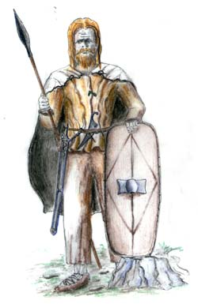
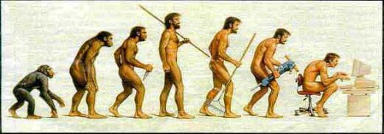



2.6 Něco navíc pro šikovné
Elektronická učebnice - II. stupeň Základní škola Děčín VI, Na Stráni 879/2 – příspěvková organizace Dějepis
Kdo osídlil střední Evropu v mladší době železné? Odpověď najdeš v tajence.
1. hlavní materiál v pravěku
2. náš světadíl
3. způsob obživy pravěkých lidí
4. řeka v Mezopotámii
5. keltské hradiště
6. místo nálezu venuše
7. kmen Bójů osídlil Čechy v době (napiš pozpátku)
1.
2.
3.
4.
5.
6.
7.
Jak bys vysvětlil/a tento obrázek?
Pravěk I
Pravěk II

Slide 6
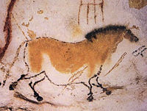
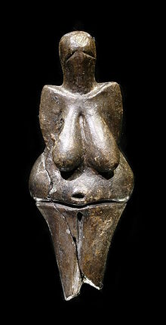
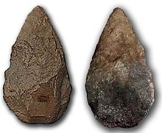
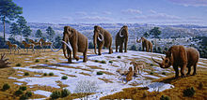



2.7 CLIL (Prehistory)
Elektronická učebnice - II. stupeň Základní škola Děčín VI, Na Stráni 879/2 – příspěvková organizace History
Prehistory (Latin: præ = before, historia = history) is the period before recorded history.
The three-age system is the periodization of human prehistory into three consecutive time periods, named for their respective predominant tool-making technologies; the Stone Age, Bronze Age and Iron Age.

Slide 7
2.8 Test znalostí
Elektronická učebnice - II. stupeň Základní škola Děčín VI, Na Stráni 879/2 – příspěvková organizace Dějepis
Správné odpovědi:
1. Které tvrzení je správné. a/ Pravěk je nejdelším a nejmladším obdobím lidských dějin. b/ Homo habilis v překladu znamená člověk zručný. c/ Oheň uměl rozdělávat rod Homo habilis. d/ V matriarchátu dominoval muž. | 3. Co platí pro Kelty? a/ Kmen Keltů na území Čech se nazýval Římané. b/ Keltové byli krutí válečníci a dobyvatelé. c/ Druidové byli keltští kněží. d/ Na našem území se objevili v době bronzové.
2. Neolitická revoluce: a/ znamenala počátek zemědělství. b/ proběhla v době železné. c/ proběhla jako první na území Ameriky. d/ znamenala počátek používání kovů. | 4. Mezi pravěké památky patří: a/ pyramidy b/ katedrála v Remeši c/ Koloseum d/ Věstonická venuše
b
a
c
d
Test na známku

Slide 8
Elektronická učebnice - II. stupeň Základní škola Děčín VI, Na Stráni 879/2 – příspěvková organizace Dějepis
2.9 Použité zdroje, citace
H. Mandelová, E. Kunstová, I. Pařízková: Dějiny pravěku a starověku, Dialog, Liberec 2001.
E. Schulzová: Dějepis 6. Pracovní sešit, Prodos, Olomouc 1997.
P. Augusta: Pracovní sešit. Dějiny pravěku a starověkého Orientu. Dějiny starověkého Řecka a Říma, Práce, Praha 1997.
F. Čapka, J. Lunerová: Dějepis I. Náměty pro tvořivou výuku, Scientia, Praha 2008.
M. Sochrová: Dějepis I. v kostce, Fragment, Havlíčkův Brod 2004.
http://cs.wikipedia.org/wiki/Prav%C4%9Bk
http://www.dejepis.com/index.php?page=000&kap=002&pod=1
http://www.ucebnice-dejepisu.ic.cz/0001-vznik-a-vyvoj-cloveka.php
http://nd01.jxs.cz/199/725/63a892aa6c_15204663_o2.jpg
http://nd01.jxs.cz/629/782/185d2cb3ac_578694_o2.jpg
http://cs.wikipedia.org/wiki/Soubor:Stonehenge.jpg
http://upload.wikimedia.org/wikipedia/commons/thumb/6/61/Biface_Silex_Venerque_MHNT_PRE_.2009.0.194.1_Fond.jpg/300px-Biface_Silex_Venerque_MHNT_PRE_.2009.0.194.1_Fond.jpg
http://pf.ujep.cz/~velimskyt/pravek/01metody/am20.jpg
http://historika.fabulator.cz/ilustrace/pazourek.jpg
http://cryptozoologie.xf.cz/imgzoom/mamut.jpg
http://cs.wikipedia.org/wiki/Soubor:Lascaux_03.jpg
http://www.muzeumtgm.cz/DATA/images/original/103_720.jpg
http://hledani.gnosis9.net/img/vyvoj-cloveka-astralopithekus-homo-sapiens.jpg
http://www.ordinace.cz/img/microsite/cesi_big.jpg
http://www.keltove.cz/gallery/keltove/3/03/186_34.jpg
http://is.muni.cz/do/1499/el/estud/pedf/js10/antropog/web/img/obr07.jpg
http://www.stastnezeny.cz/data/usr_040_default/keltia.jpg

Slide 9
Elektronická učebnice - II. stupeň Základní škola Děčín VI, Na Stráni 879/2 – příspěvková organizace Dějepis
2.10 Anotace
Autor | Mgr. Zuzana Kadlecová
Období | 07 – 12/2011
Ročník | 6. ročník
Klíčová slova | pravěk, doba kamenná, doba bronzová, doba železná, Keltové, neolitická revoluce
Anotace | Prezentace popisující vývoj lidské společnosti od jejího vzniku do počátku starověku a vývojové předchůdce člověka.

